Slide 1
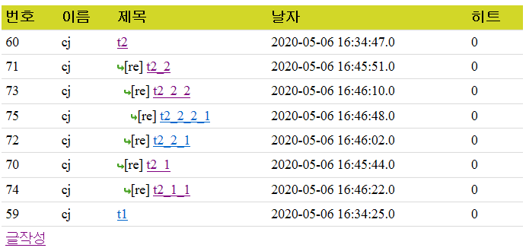
댓글이해

Slide 2
